Slide 1
NGUYÊN TỬ, PHÂN TỬ CHUYỂN ĐỘNG HAY ĐỨNG YÊN ?
CHỦ ĐỀ 19

Slide 2
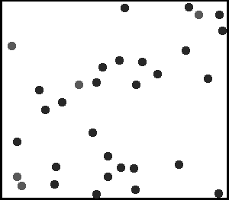
II. Các nguyên tử, phân tử chuyển động hay đứng yên?

Slide 3
II. Các nguyên tử, phân tử chuyển động hay đứng yên?
Nguyên tử, phân tử của các chất chuyển động hỗn loạn không ngừng

Slide 4
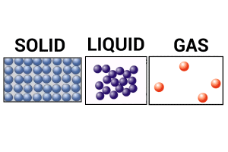
II. Các nguyên tử, phân tử chuyển động hay đứng yên?

Slide 5
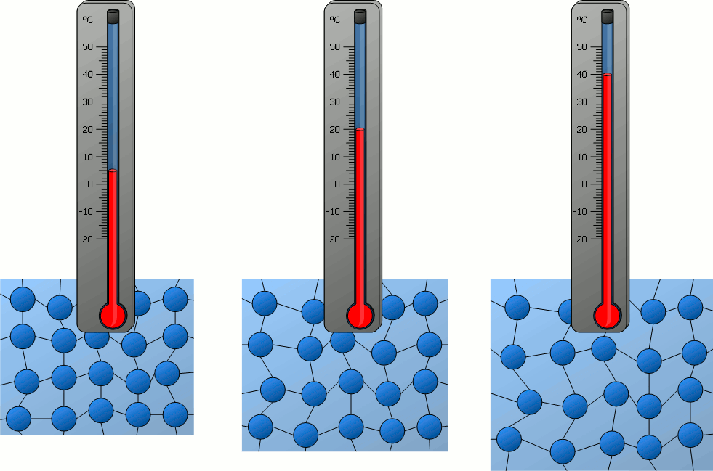
III. Nhiệt độ và chuyển động hỗn loạn của phân tử, nguyên tử

Slide 6
III. Nhiệt độ và chuyển động hỗn loạn của phân tử, nguyên tử
Nhiệt độ một vật càng cao thì chuyển động hỗn loạn của các phân tử, nguyên tử cấu tạo nên vật càng nhanh

Slide 7
III. Nhiệt độ và chuyển động hỗn loạn của phân tử, nguyên tử
Nhiệt độ một vật càng thấp thì chuyển động hỗn loạn của các phân tử, nguyên tử cấu tạo nên vật càng chậm

Slide 8
Tại sao chuyển động hỗn loạn của các phân tử, nguyên tử được gọi là chuyển động nhiệt?
Do có liên quan chặt chẽ với nhiệt độ

